Slide 1


ХАЛОБЕБА
ТЕЛЕФОНСКО САВЕТОВАЛИШТЕ
Градски завод за јавно здравље Београд
СВЕТСКА НЕДЕЉА ДОЈЕЊА
01.-07.2020.
Најбољи избор у загађеном свету - дојење

Slide 2
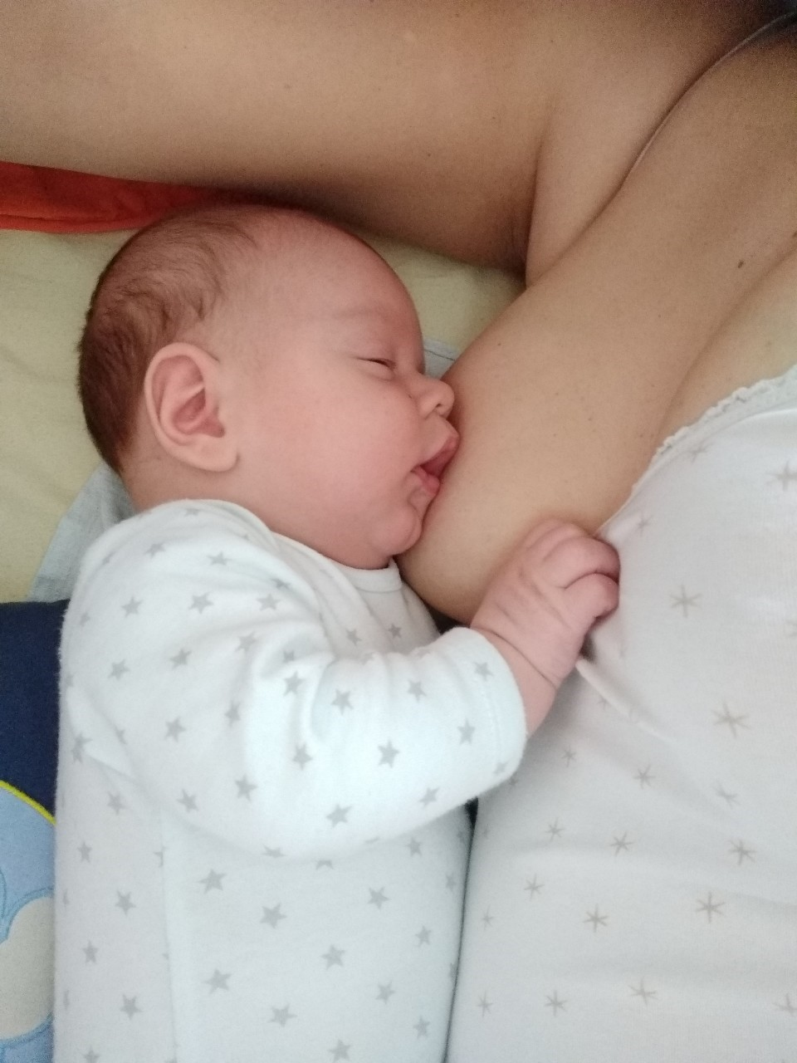
„ДОЈЕЊЕ ЗА ЗДРАВИЈУ ПЛАНЕТУ“

Slide 3
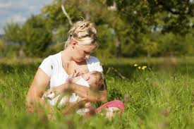
ДОЈЕЊЕ-ЕКОЛОШКИ ЗНАЧАЈ
Поред нутритивне, здравствене, имунолошке, развојне, психолошке, социјалне, економске предности дојења, мамино млеко је и еколошка храна.

Slide 4
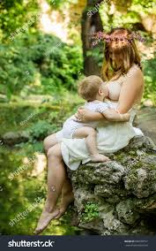
ПРИБЛИЖИТИ ВЕЗУ ДОЈЕЊА И ЕКОЛОГИЈЕ
Дојење штити природне ресурсе воду, ваздух, атмосферу.
Производња млечних формула троши и искоришћава природне ресурсе, а амбалажа је поред картонске често пластична или лимена
Упореба млечних формула захтева коришћење плашица, најчешће пластичних

Slide 5
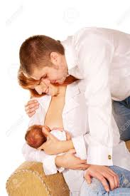
ПОДРШКА ДРУШТВА
Дојење изискује активну подршку свих чланова породице, околине, друштва у целини
Циљ је подићи свест да је мајчино млеко стандард у храњењу новорођенчади и одојчади

Slide 6
О НАМА...
24 САТА
7 ДАНА
ЦЕЛЕ ГОДИНЕ
Већ 18 година
40 едукованих патронажних и педијатриских сестара
Тим експерата
Стручни консултанти
Градски завод за јавно здравље Београд

Slide 7
ОХРАБРУЈЕМО
ПОДСТИЧЕМО
ЕДУКУЈЕМО
УМИРУЈЕМО
011/7158444

Slide 8
AКТИВНОСТИ
АКТИВНОСТИ
011/7158444
Пријем позива из породице
Поновно позивање породице по потреби, праћење и контрола
Пријем информација о отпусту мајки са бебама из породилишта/од родитеља
Позивање мајки које су отпуштене из породилишта
Пренос информација патронажним службама из Домова здравља путем електронске поште

Slide 9
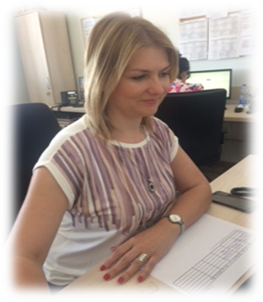
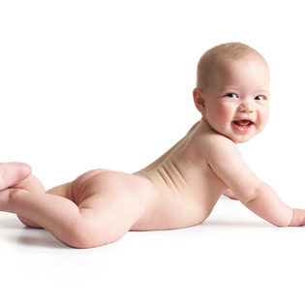
Разлози позива
Дојење
Дохрана
Мешовита исхрана
Исхрана малог детета
Пупак
Хигијена и нега
Нега бабињаре
Дигестивни тракт
Вакцинацијa
Психомоторни развој
Температура
Инфекције
Заразне болести
Повредe
011/7158444

Slide 10


МОБИЛНА АПЛИКАЦИЈА-ХАЛОБЕБА О ДОЈЕЊУ-

Slide 11
ХАЛО БЕБА О ДОЈЕЊУ -МОБИЛНА АПЛИКАЦИЈА-
Сви заједно имамо циљ
подржимо
оснажимо
помогнемо
да би мама и беба добили оно најбоље што заслужују и што им припада

Slide 12
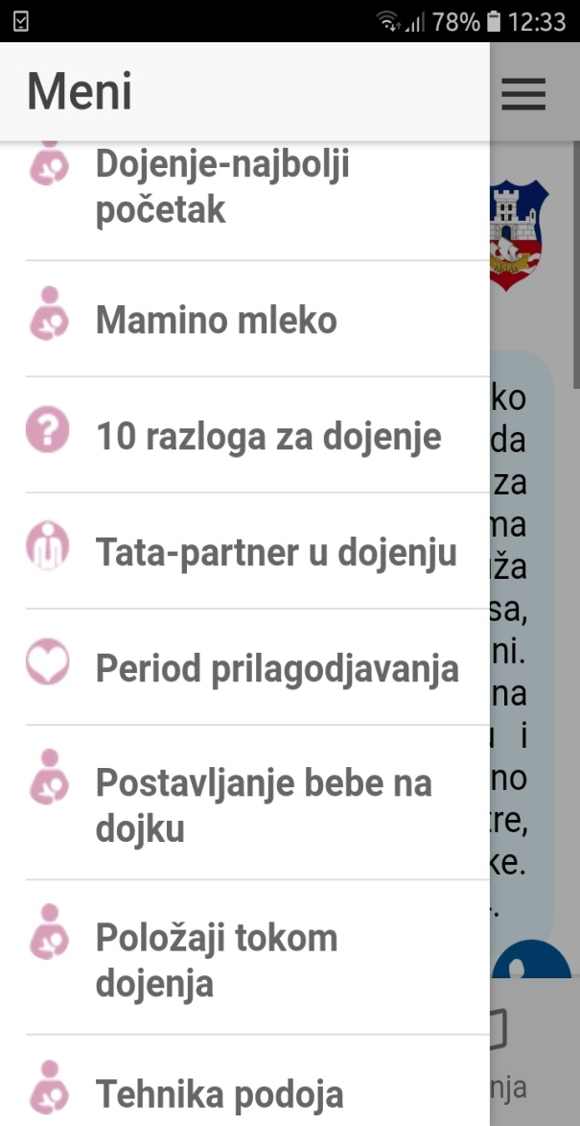
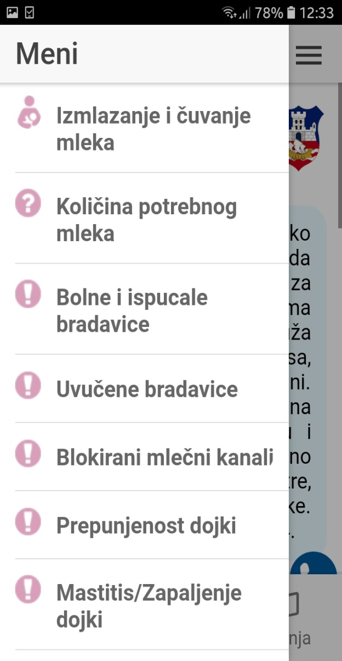
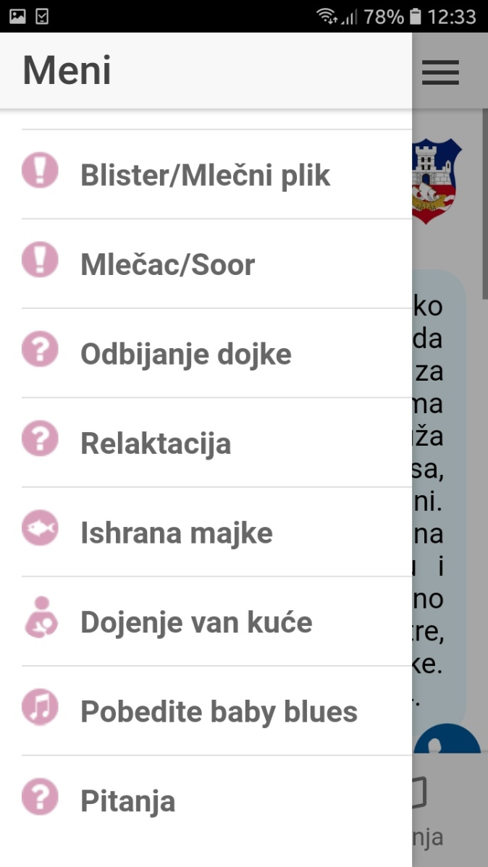
САДРЖАЈ АПЛИКАЦИЈЕ

Slide 13

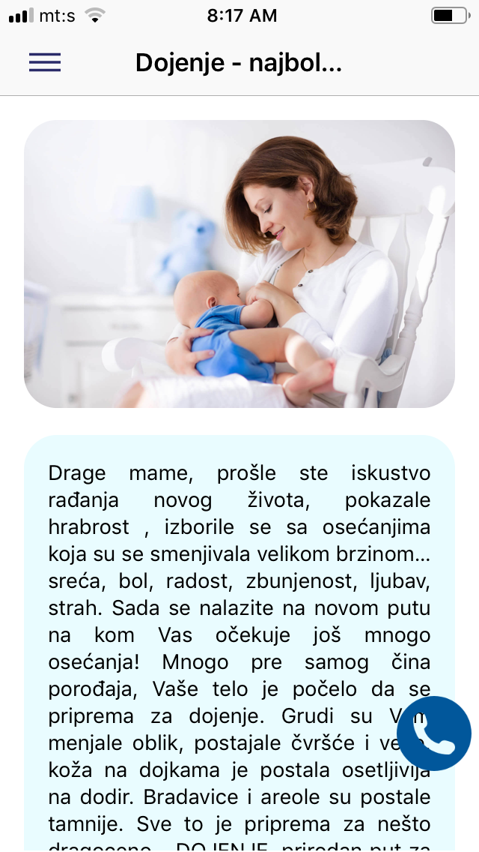
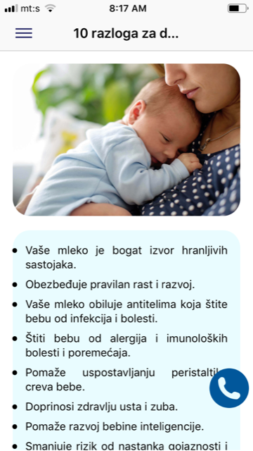
М
О
Т
И
В
А
Ц
И
Ј
А

Slide 14
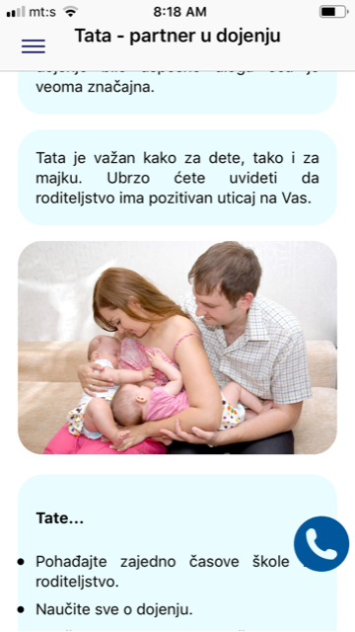
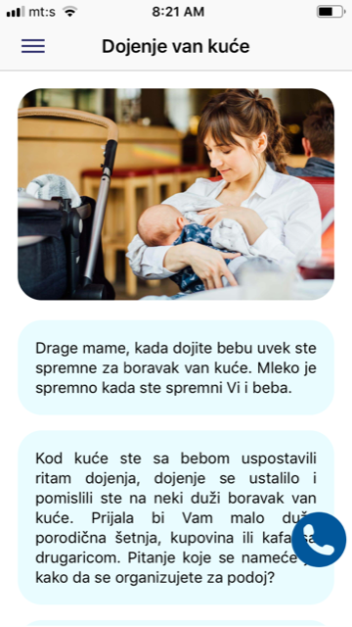
П
О
Д
Р
Ш
К
А
Могуће је директно позивање из апликације

Slide 15
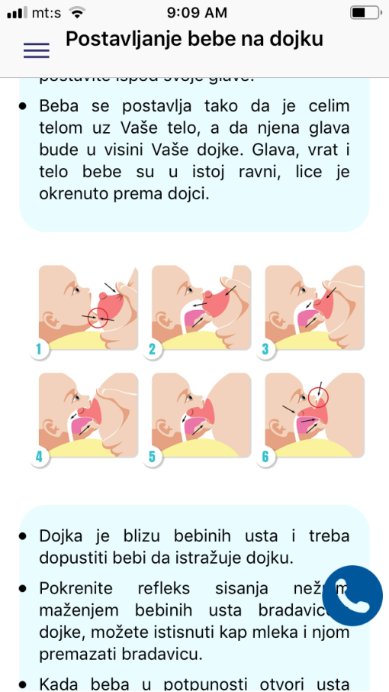
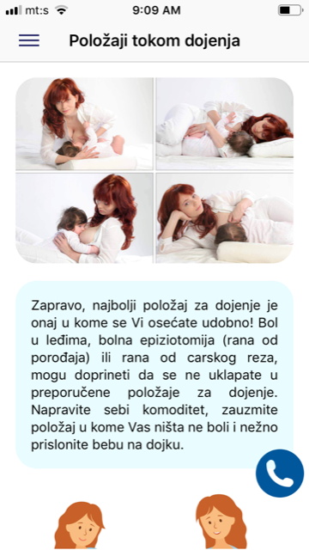
УЧЕЊЕ ВЕШТИНА

Slide 16
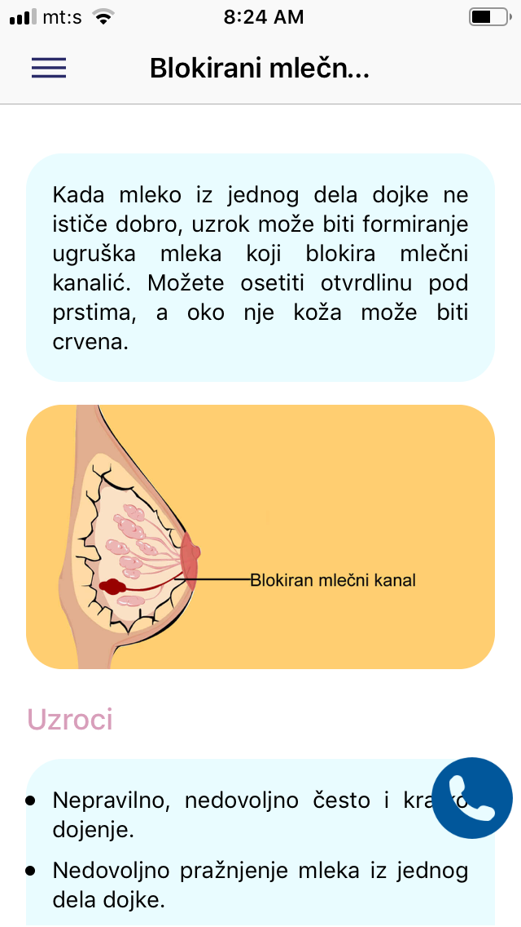
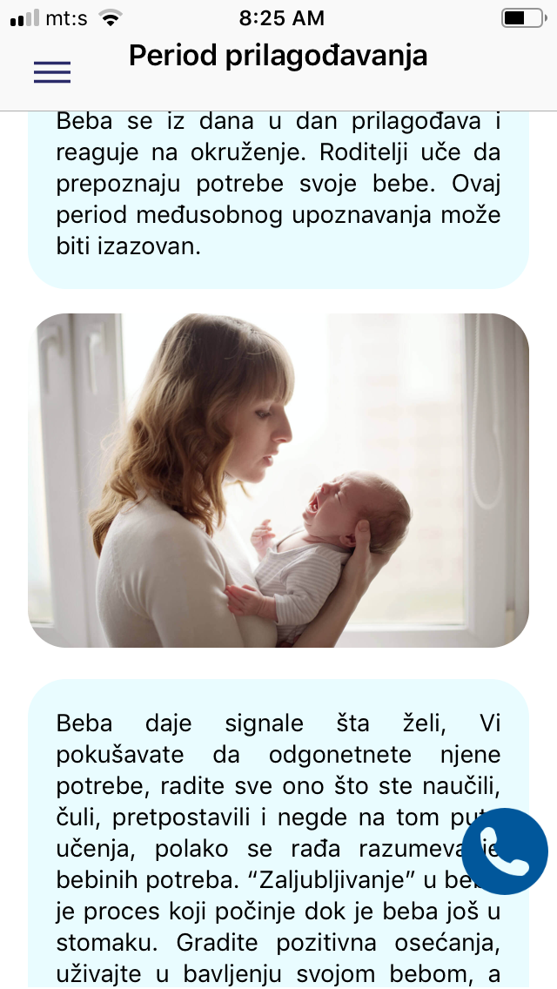
ПРЕВАЗИЛАЖЕЊЕ ПОТЕШКОЋА

Slide 17
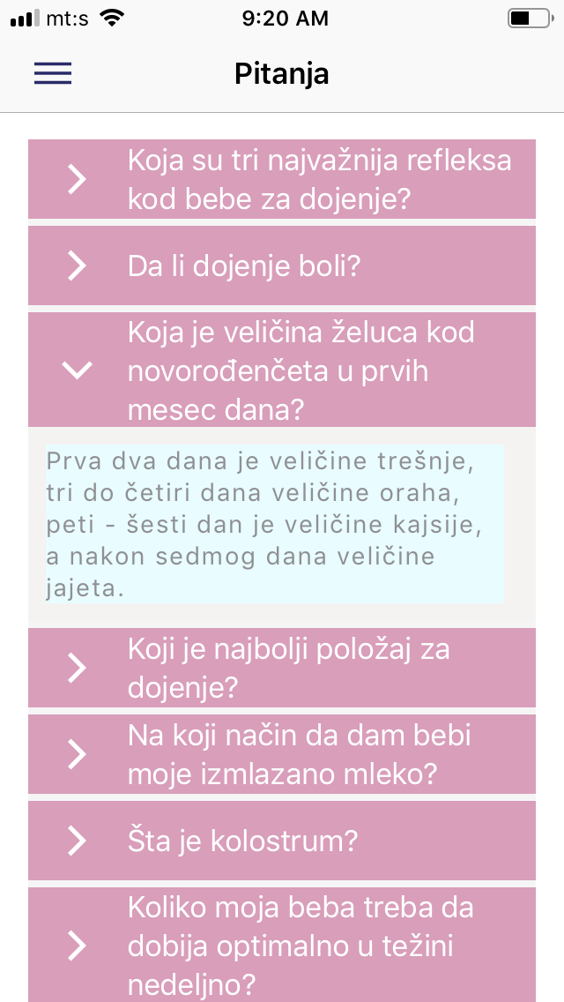
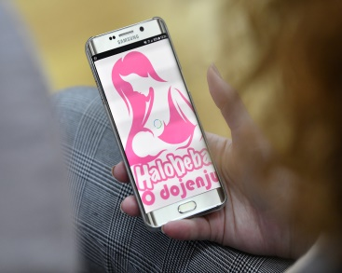
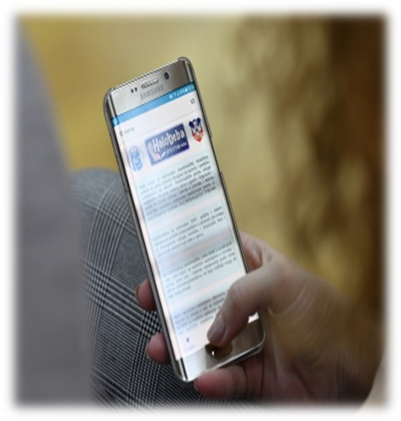
ПИТАЊА И ОДГОВОРИ

Slide 18


MOБИЛНА АПЛИКАЦИЈА
Повећава доступност информација о дојењу
Подиже општу свест у друштву о важности дојења
Допуњава знање о лактацији и дојењу
Пружа подршку мајкама које доје
Обучава вештинама потребним за дојење
Уједначава ставове здравствених радника
011/7158444

Slide 19
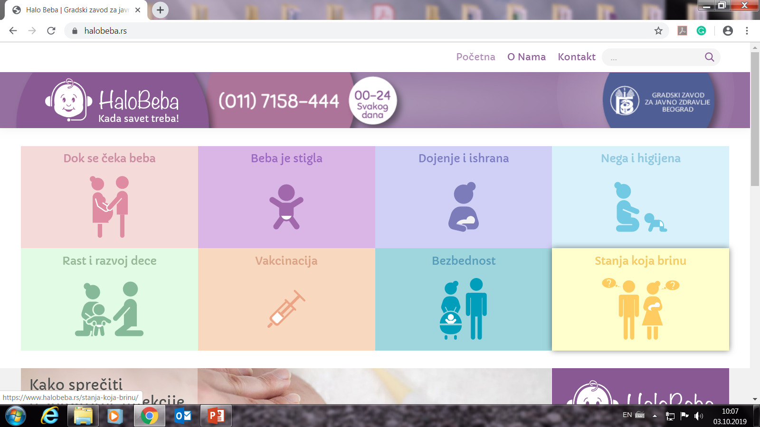
www.halobeba.rs

Slide 20
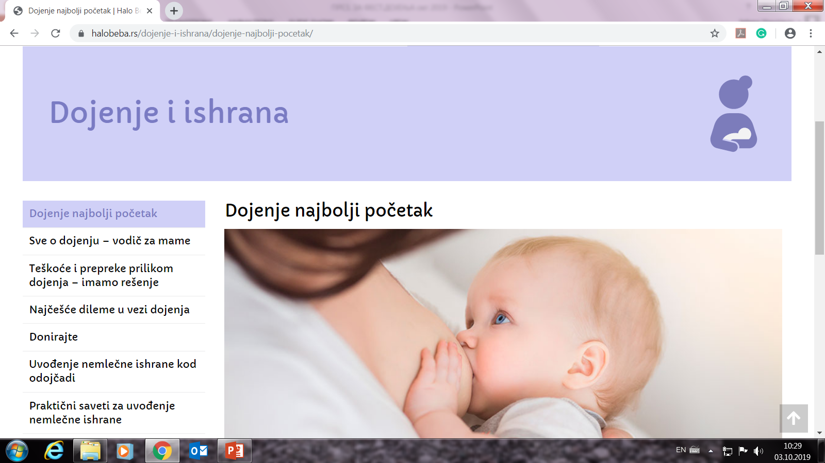

Slide 21
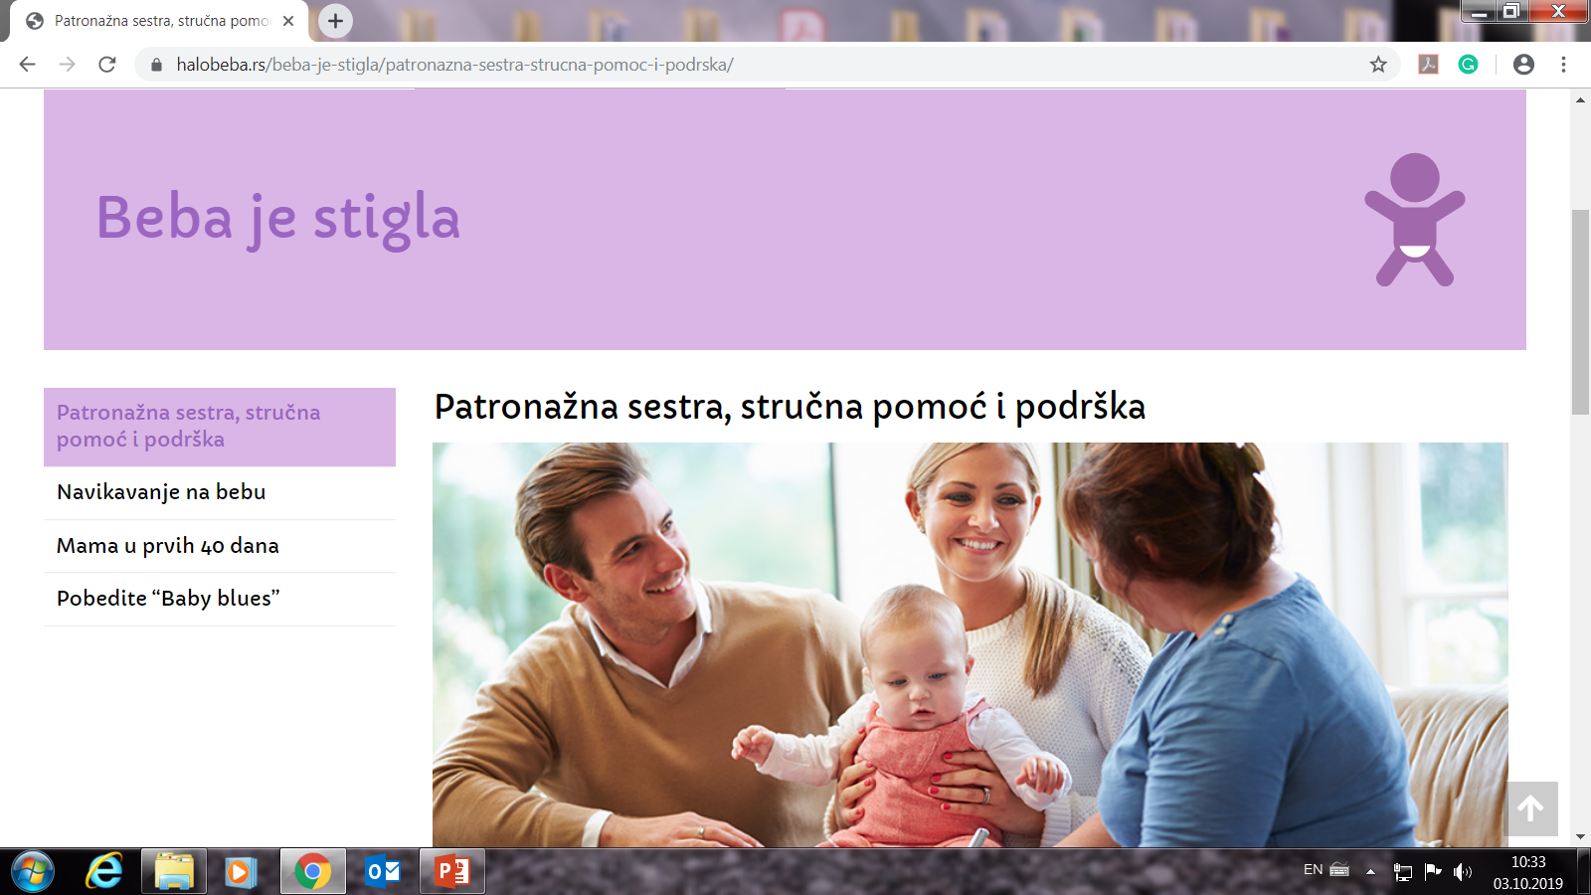

Slide 22
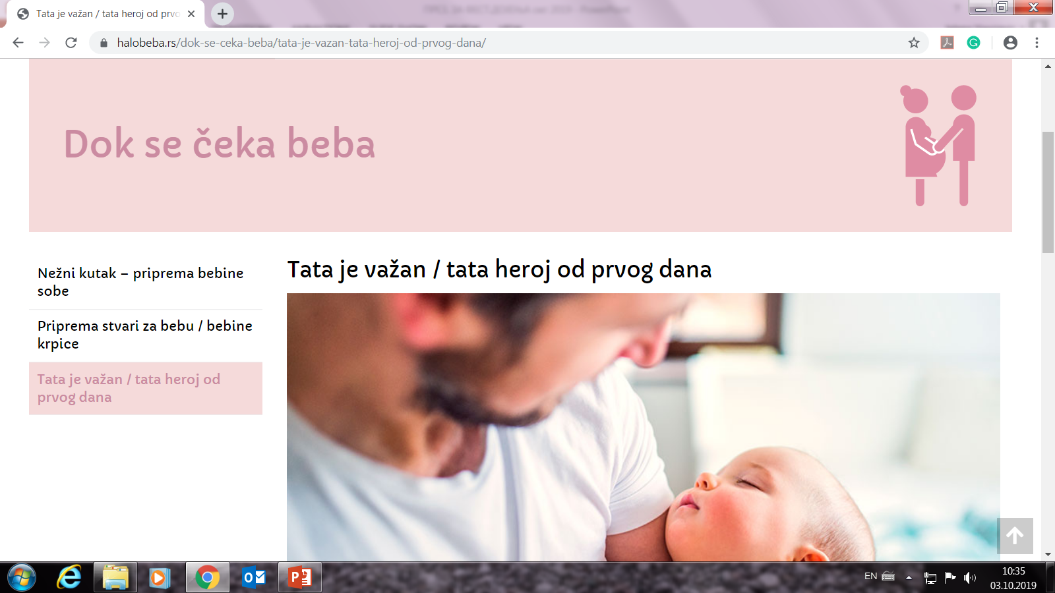

Slide 23
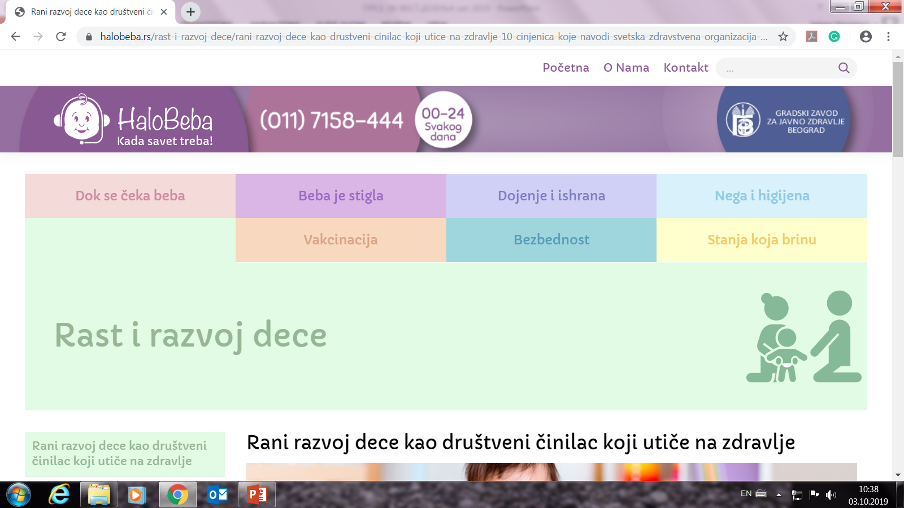
СВЕТСКА НЕДЕЉА ДОЈЕЊА
01.-07.2020.
Најбољи избор у загађеном свету - дојење
ИДЕМО У СУСРЕТ ПОТРЕБАМА РОДИТЕЉА

